Slide 1
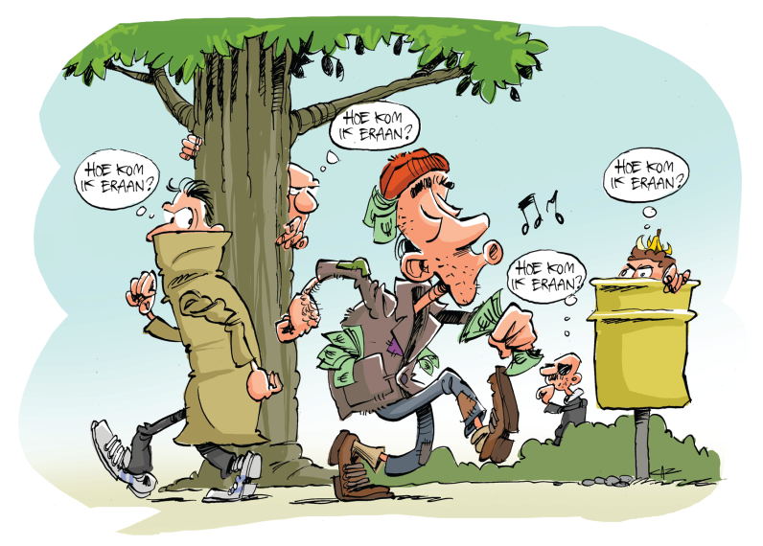
Les 5 Geloven is zo gek nog niet
Wat doe ik hier vandaag?
Ik denk er vandaag over na wat ik er aan heb om te geloven.

Slide 2
Les 5 Geloven is zo gek nog niet
Rijk

Slide 3
Les 5 Geloven is zo gek nog niet
Wat heb je
er aan?

Slide 4
Les 5 Geloven is zo gek nog niet
Romeinen 8: 28
En wij weten dat voor wie God liefhebben, voor wie volgens zijn voornemen geroepen zijn, alles bijdraagt aan het goede.
2 Korintiërs 4: 14
omdat we geloven en weten dat hij die de Heer Jezus heeft opgewekt ook ons, net als Jezus, zal opwekken en ons samen met u naar zich toe zal voeren.
1 Johannes 2: 1 en 2
Kinderen, ik schrijf u dit opdat u niet zondigt. Mocht een van u echter toch zondigen, dan hebben wij een pleitbezorger bij de Vader: Jezus Christus, de rechtvaardige. Hij is het die verzoening brengt voor onze zonden, en niet alleen voor die van ons, maar voor de zonden van de hele wereld.
Efeziërs 2: 5 en 10
Ook u bent nu door zijn genade gered.
Want hij heeft ons gemaakt tot wat wij nu zijn: in Christus Jezus geschapen om de weg te gaan van de goede daden die God heeft voorbereid.

Slide 5
Les 5 Geloven is zo gek nog niet
Geloven
=
genieten

Slide 6
Les 5 Geloven is zo gek nog niet
Psalm 40: 17
17 Wie bij u hun
geluk zoeken zullen
lachen en vrolijk zijn,
wie van u hun
redding verwachten
zullen steeds weer zeggen:
‘Groot is de HEER.’

Slide 7
Les 5 Geloven is zo gek nog niet
Filippenzen 4: 4
Laat de Heer uw vreugde blijven;
ik zeg u nogmaals:
wees altijd verheugd.

Slide 8
Les 5 Geloven is zo gek nog niet
Habakuk 3: 17-19
17 Al zal de vijgenboom niet bloeien, al zal de wijnstok niets voortbrengen, al zal de oogst van de olijfboom tegenvallen, al zal er geen koren op de akkers staan, al zal er geen schaap meer in de kooien zijn en geen rund meer binnen de omheining – 18 toch zal ik juichen voor de HEER, jubelen voor de God die mij redt. 19 God, de HEER, is mijn kracht, hij maakt mijn voeten snel als hinden, hij laat mij over mijn bergen gaan.

Slide 9
Les 5 Geloven is zo gek nog niet
Helden

Slide 10
Les 5 Geloven is zo gek nog niet
Hebreeën 11: 1 en 2
1 Het geloof legt de grondslag voor alles waarop we hopen, het overtuigt ons van de waarheid van wat we niet zien. 2 Om hun geloof werden de mensen uit vroeger tijden geprezen.
Hebreeën 11: 39 en 40
39 Al deze mensen, die van oudsher om hun geloof geprezen worden, hebben de belofte niet in vervulling zien gaan 40 omdat God voor ons iets beters had voorzien, en hij hen niet zonder ons de volmaaktheid wilde laten bereiken.

Slide 11
Les 5 Geloven is zo gek nog niet
1 Korintiërs 13: 12 en 13
12 Nu kijken we nog in een wazige spiegel,
maar straks staan we oog in oog.
Nu is mijn kennen nog beperkt,
maar straks zal ik volledig kennen,
zoals ik zelf gekend ben.
13 Ons resten geloof, hoop en liefde, deze drie,
maar de grootste daarvan is de liefde.

